Slide 1

工作汇报
研究方向：数字模拟人
汇报人：李亚慧 指导老师：余银峰

Slide 2


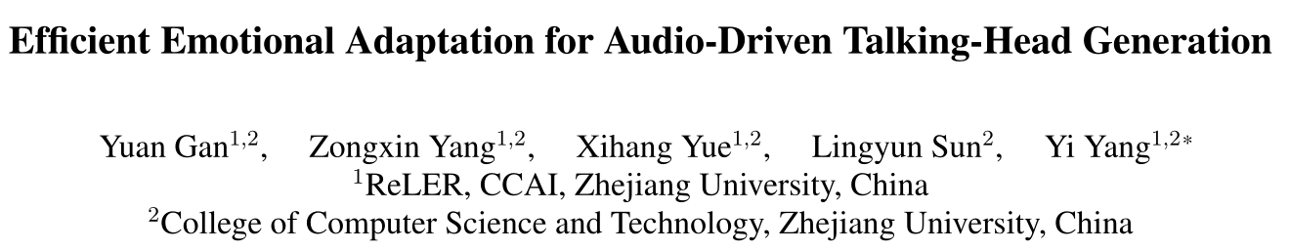
EAT
ICCV 2023
音频驱动的说话头合成的有效情感适应

Slide 3
EAT
ICCV 2023
现存问题：
1. 大部分的说话头视频合成是情绪不可知的；
2. 有多个子任务时，训练或微调一个 talking head generation代价大，效率低；
3. 直接将情感从驱动视频转移到目标视频是昂贵的。

Slide 4
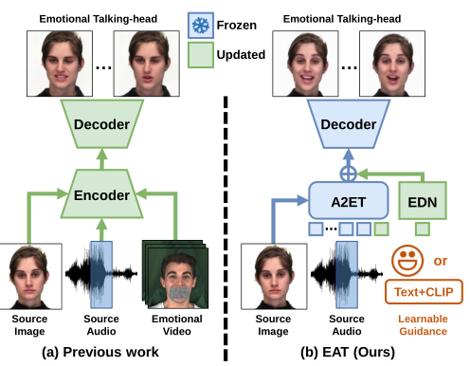
EAT
ICCV 2023
以前的工作使用增强的情感引导视频训练整个网络，EAT通过情感提示或文本引导的CLIP监督，通过轻量级的适应将情感无关的说话头部模型转化为可控情感的模型。

Slide 5
EAT
ICCV 2023
贡献：
1. 提出情感适应说话头合成方法EAT，将无情感的说话头模型迁移到情感模型中；
2. 提出深层情感提示、情感变形网络EDN和情感适应模块EAM，实现了从无情感表达的说话头到有情感表达的说话头的高效转换；
3. 利用图像-文本模型（CLIP），实现了说话头视频的零镜头表情编辑。

Slide 6
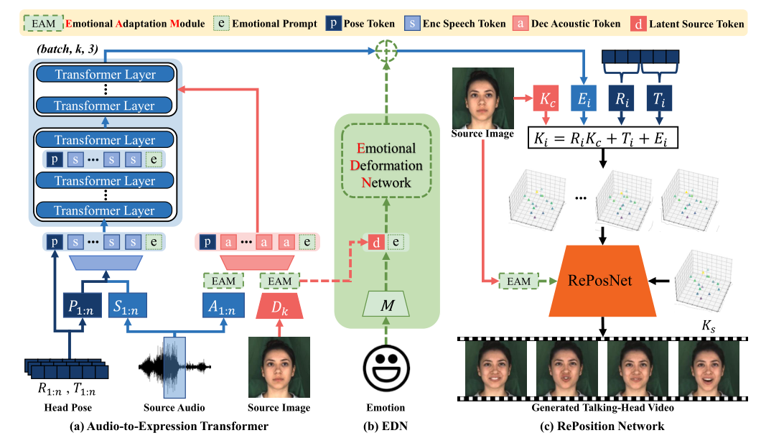
EAT
overview of EAT framework

Slide 7
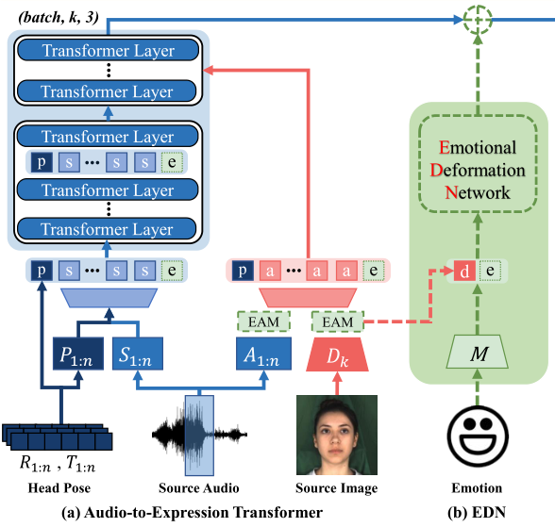

EAT
ICCV 2023
A2ET：
利用face-vid2vid得到无监督的3D关键点，本文会对关键点进行进一步增强，得到修正后的关键点，让A2ET来学习。
A2ET学习将音频信号映射为增强的3D潜在关键点。具体来说，训练一个声音到表情的 transformer（表情指的是 3D latent 的表情形变，也就是当前表情相对标准无表情时候的关键点的形变）
其中，∆Ei由EDN网络预测。

Slide 8
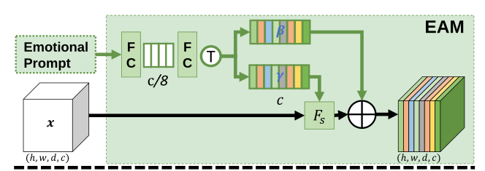
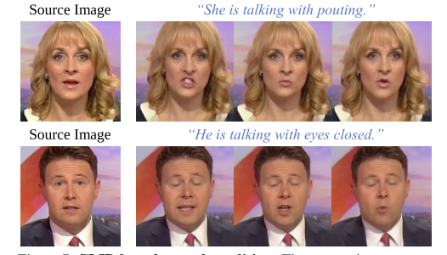
EAT
ICCV 2023
EAM：
为提高视觉质量，设计了一个即插即用模块EAM，
用以产生情绪条件特征，可以应用到下游zero-shot情感编辑任务中。
e通过两个全连接层，
输入特征x，以得到情绪特征，
其中，Fs表示通道级乘法。
zero-shot基于文本的情感编辑：
给定一个中性视频，第一帧作为源图像，通过文本描述编辑情感。EAT学习了带有额外CLIP损失的情绪引导和EAM，文本描述决定情感风格。
情感引导e

Slide 9
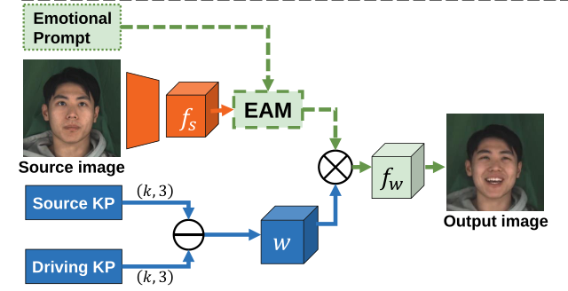
EAT
ICCV 2023
RePos Net：
增强潜在表示将面部表情进行转移。
RePos-Net基于3D潜在关键点，从源图像中提取3D外观特征f_{s}，对给定的三维源关键点和驱动关键点，RePos-Net预测三维流动翘曲矩阵w来变换三维特征f_{s}并生成输出帧，EAM使用学习到的γ和β将情感引导传递给情感条件下的特征。

Slide 10


EAT
ICCV 2023
损失函数：
1. 潜在关键点损失：
2. 同步损失：视频和音频之间是否视听同步，
3. 重建损失：在面部区域，使用L1重构损失和预训练的VGG19模型对整个帧应用感知损失；
4. CLIP损失：预训练的CLIP模型计算生成的人脸与文本描述之间的相似度，通过取图像和文本的归一化嵌入之间的余弦相似度来计算的。

Slide 11
EAT
experiment settings
实验设置：
1. 视频采样率25fps，音频采样率16KHz，视频被裁剪为256×256；
2. 为同步音频特征和视频，梅尔谱图的窗口长度和跳长设置为640来提取；
3. 使用的关键点的个数k是15；
4. 每种情绪提示的映射网络（情绪提示通过映射网络被映射为潜码）由共享的4个MLP层和非共享的4个MLP层组成；
5. 本实验增强了48小时的3D潜在关键点，并用增强的潜在关键点对A2ET进行了48小时的预训练；
6. 使用4个NVIDIA 3090 GPU。

Slide 12
EAT
dataset settings
数据集：
1. VoxCeleb2，目前公开的最大的视听数据集，约300G+；
2. MEAD，一个情感视听多视角数据集，包含60个男演员和女演员，用8种不同的感情以3种强度说话，以7个不同的视角捕捉视听片段。
评价指标：
图像质量：峰值信噪比PSNR↑、SSIM↑、FID↓；
视听同步：SyncNet置信度↑、M-LMD嘴部关键点间的距离↓、F-LMD面部关键点间的距离↓；
情感准确率：ACC_{emo}评估情感上的准确性↑。

Slide 13
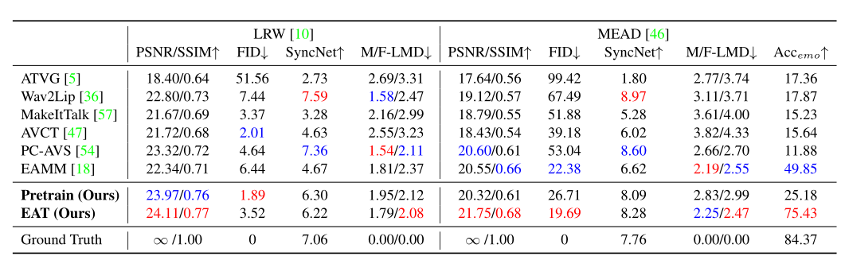
EAT
quantitative experiment
在LRW数据集进行情绪不可知说话头生成
在MEAD数据集进行情绪可知说话头生成

Slide 14
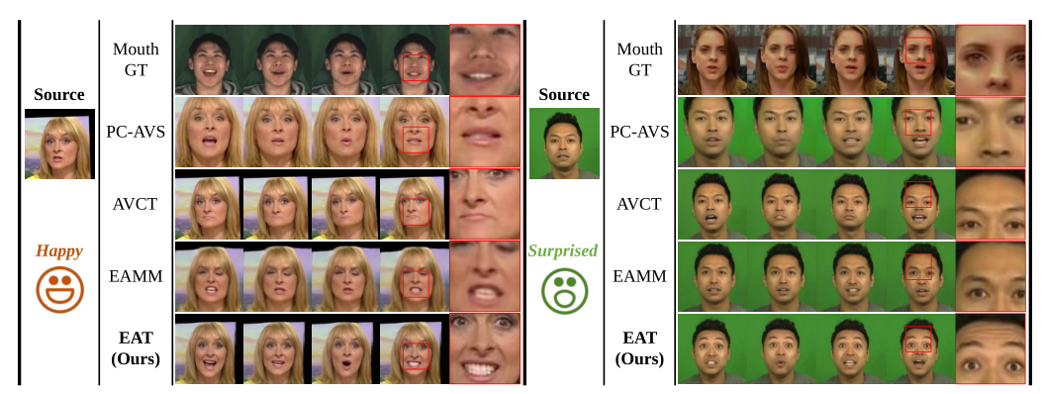
EAT
qualitative experiment
情绪可知的说话头生成

Slide 15
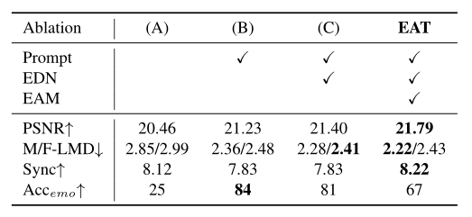
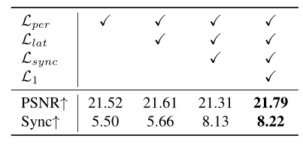
EAT
ablation study
对损失函数的消融
对提出的三个模块的消融

Slide 16
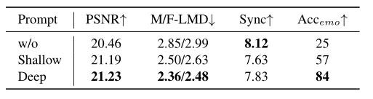
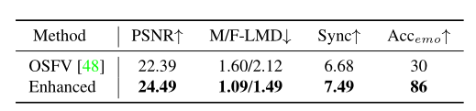
EAT
ablation study
对增强的潜在表示的消融
对情感提示的消融

Slide 17
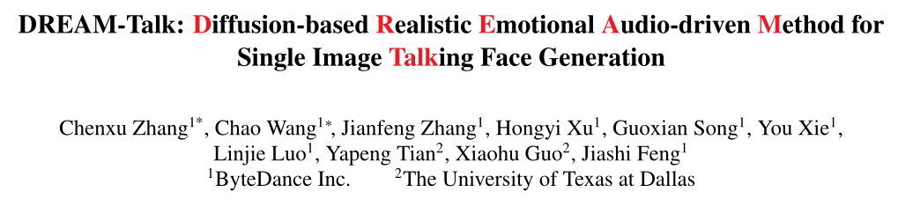
DREAM-Talk
From ByteDance 2023
DREAM-Talk：基于扩散模型的逼真情感音频驱动的单图像说话脸生成

Slide 18
DREAM-Talk
From ByteDance 2023
现存问题：
1. 从单个图像生成情绪化的说话脸仍然存在问题；
2. 实现表达情感的谈话和准确的口型仍然困难，先前的LSTM网络无法捕捉到情感表达的微妙和变化。

Slide 19
DREAM-Talk
From ByteDance 2023
贡献：
1. 提出一个生成式框架DREAM-Talk，能够生成具有精确嘴唇同步的情感表达说话面孔；
2. 提出扩散模块EmoDiff，根据音频和参考情感风格生成动态的情感表情和头部姿势；
3. 一个情感ARKit数据集，将嘴部参数与其他面部属性解耦，针对性优化嘴唇运动。

Slide 20
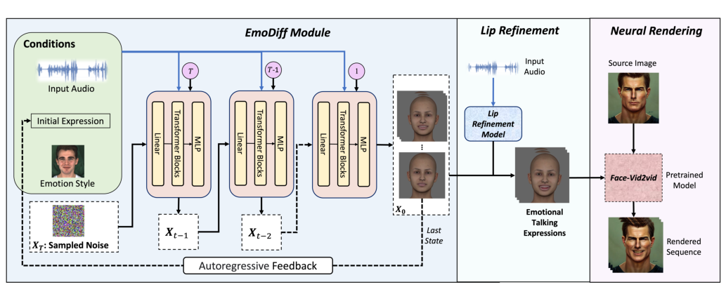
DREAM-Talk
overview of DREAM-Talk framework
时间感知的位置嵌入
初始表情对应于第一帧中的表情，情感风格随机选择，但独立于音频。
要生成无限长序列，使用自回归模型。

Slide 21


DREAM-Talk
From ByteDance 2023
EmoDiff：
目标是从音频中提取3D情感表示，利用扩散概率模型DPM，
前向扩散：在每个时间步添加高斯噪声的过程，结果得到一个完全噪声，
反向生成：从生成的噪声中去噪，本文在要预测的参数化网络µ_{θ}中添加条件c（包括音频、初始状态和情感风格），
在t时刻，预测高斯噪声ϵ而不是µ_{θ}，推导损失函数过程中，可以推导出µ_{θ}的表达式，θ是神经网络参数

Slide 22
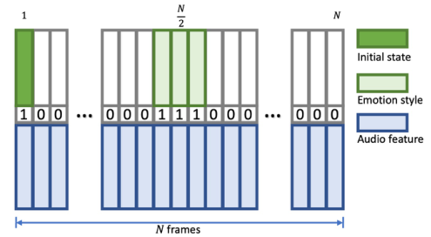
DREAM-Talk
From ByteDance 2023
EmoDiff：
连续性考虑：生成连续性面部表情，使用生成序列的第一帧作为输入特征条件，并将其添加到网络中，约束生成序列的初始状态；
提出时间位置感知嵌入。创建一个与音频帧长度相同的矩阵，矩阵的第一列设置为初始状态值，选择中间三个位置，设置为样式值（情绪风格引导），训练过程中，将矩阵与音频特征逐帧结合。

Slide 23
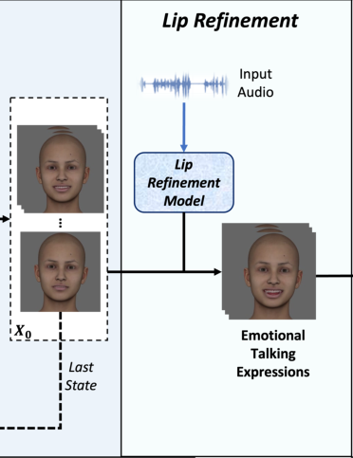
DREAM-Talk
From ByteDance 2023
Lip Refinement：
扩散网络导致音频和嘴型之间出现明显的不对齐，作者将其归因于扩散网络固有的倾向于生成逼真的图像序列，忽略了音频的影响。
因此，引入嘴型优化网络，该网络利用相同的音频和情感数据重新校准并生成精细的嘴巴参数，采用LSTM结构作为音频编码器，CNN结构作为情感编码器。
动态情感表示

Slide 24

DREAM-Talk
From ByteDance 2023
损失函数：
反向去噪：得到µ_{θ}的表达式后，损失函数
其中，ϵ是从标准高斯分布中采样的随机噪声，ϵ_{θ}网络用来预测噪声；
无分类器指导的生成过程：
从T时刻开始，采样一个高斯噪声ϵ，用神经网络预测的噪声ϵ_{θ}对ϵ进行去噪，
其中，w是权衡无条件和有条件生成样本的尺度参数。

Slide 25
DREAM-Talk
experiment settings
实验设置：
1. 帧率为25fps，Adam优化器在单个V100 GPU上进行，每个视频序列长度固定为32帧，1000个epoch，batch_size为64，lr为0.0004；
2. Lip Refinement使用T=8的滑动窗口提取音频特征，50个epoch，batch_size为32，lr为0.0001；
数据集：
HDTF高清晰说话人脸数据集（362个视频组成，时长15.8h）；
MEAD（情感驱动的视频数据集，30多个演员和八个情感类别）。

Slide 26
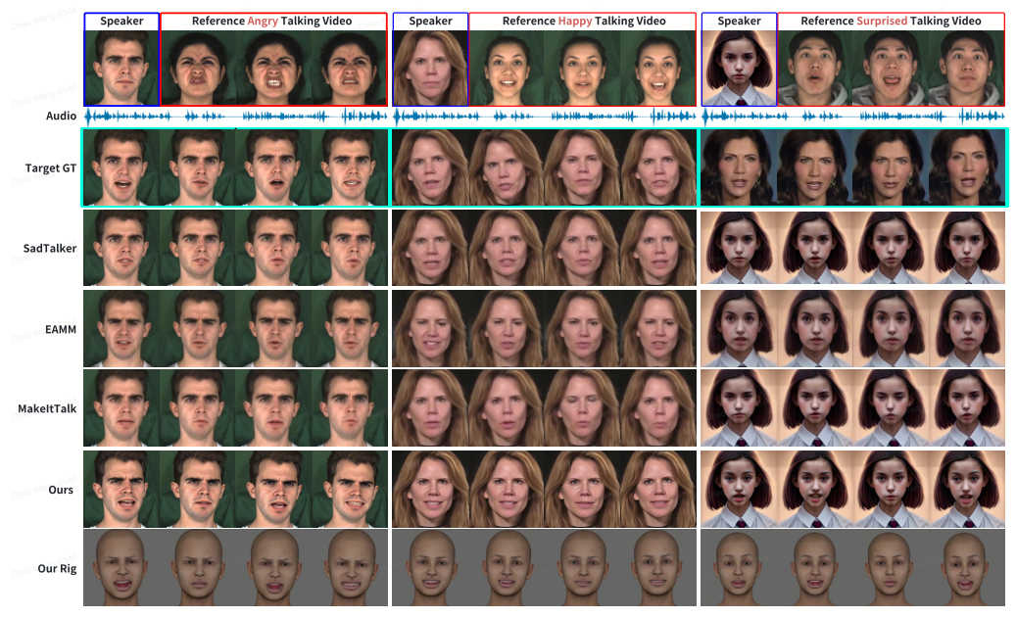
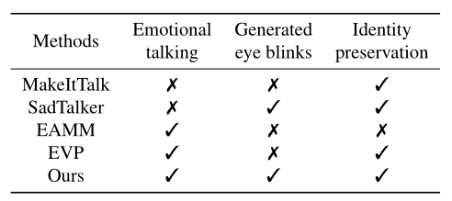
DREAM-Talk
experiment details
对比试验

Slide 27
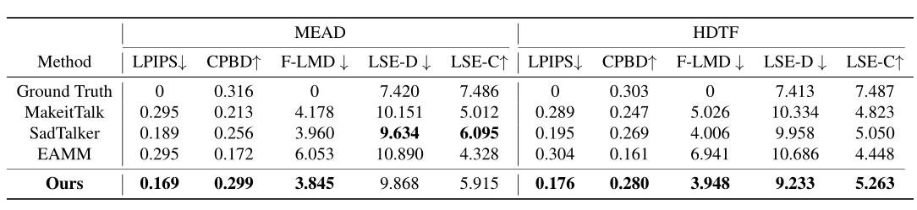
DREAM-Talk
quantitative experiment
评价指标：
口型精度：距离分数LSE-D↓、置信度分数LSE-C↑；
面部表情准确性：地标距离F-LMD↓；
图像质量：LPIPS↓、累计概率模糊检测CPBD↑。

Slide 28
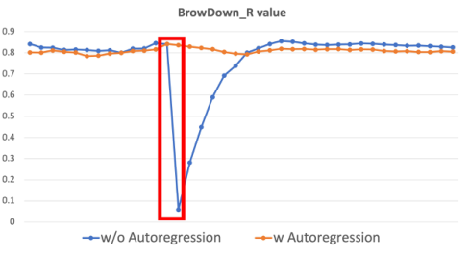
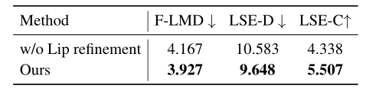
DREAM-Talk
ablation study
对是否使用自回归模型进行消融
对是否进行唇部优化的消融

Slide 29
非常感谢您的阅览
Thank you very much for your reading.

